Slide 1
Allegion PRISM 8D'ler için Tedarikçi Talimatları
Allegion
Güncelleme 1-2020

Slide 2
Tedarikçinin Allegion’un PRISM 8D sistemi ile çalışması için Genel Talimatlar
PRISM nedir ve nasıl erişirim?
Yalnız D0 8D'ler
Full 8D'ler

Slide 3
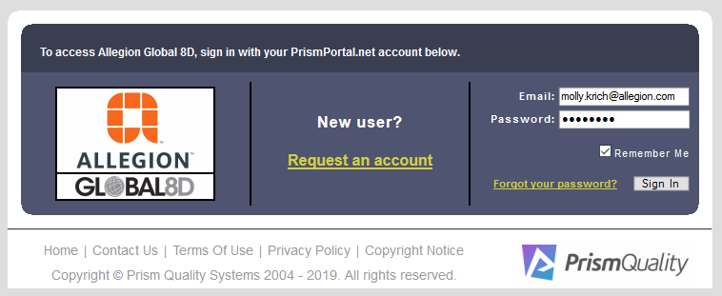
PRISM nedir?
PRISM, Allegion'un tedarik tabanımızdaki bulguları / sorunları / dökülmeleri belgelemek ve standart 8D problem çözme metodolojisini kullanarak ilgili problem çözme çalışmalarını izlemek için kullandığı web tabanlı bir yazılımdır.

Slide 4
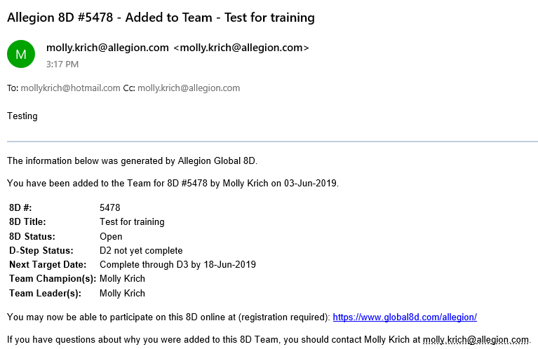
PRISM'e nasıl ulaşırım?
Tedarikçilere yalnızca PRISM hesapları verilebilir ve aşağıdaki durumlarda erişim elde edilebilirler:
Bir 8D ekibine atandığınızda
Kişiselleştirilmiş bir şirket e-posta adresi olan bir 8D ekibine atandığınızda
Bir ekibe dahil olduğunuzda size verilecek örnek e-posta

Slide 5
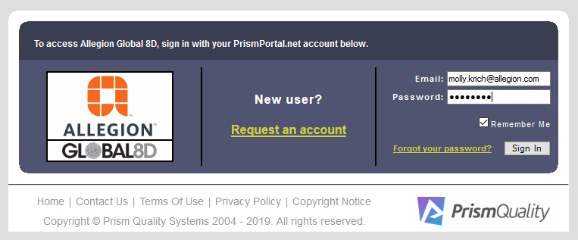
PRISM'e nasıl ulaşırım?
Oturum açma ekranı: www.global8d.com/allegion
Siteye web adresini (e-posta içindeki bir bağlantı yerine) kullanarak ilk kez girerseniz, erişim istemeniz gerekir.
Bildirim e-postanızı aldığınız veya 8D ile ilişkili olduğunu bildiğiniz e-posta adresini kullanarak kayıt işlemini tamamlayın; bir ekibe atandıysanız (bu e-posta adresi aracılığıyla), size Allegion'un PRISM sistemine erişim hakkı verilecek.

Slide 6
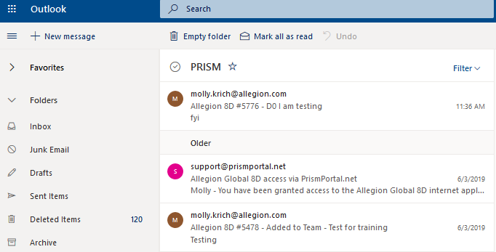
PRISM'e nasıl ulaşırım?
PRISM sisteminden gelen tüm bildirim e-postaları bir Allegion kişisinden veya support@prismportal.net adresinden gelmiş gibi görünecektir.
PRISM'de oturum açtığınızda aşağıdaki ekranı göreceksiniz
Yalnızca ekibin üyesi olduğunuz 8D'leri içerir

Slide 7
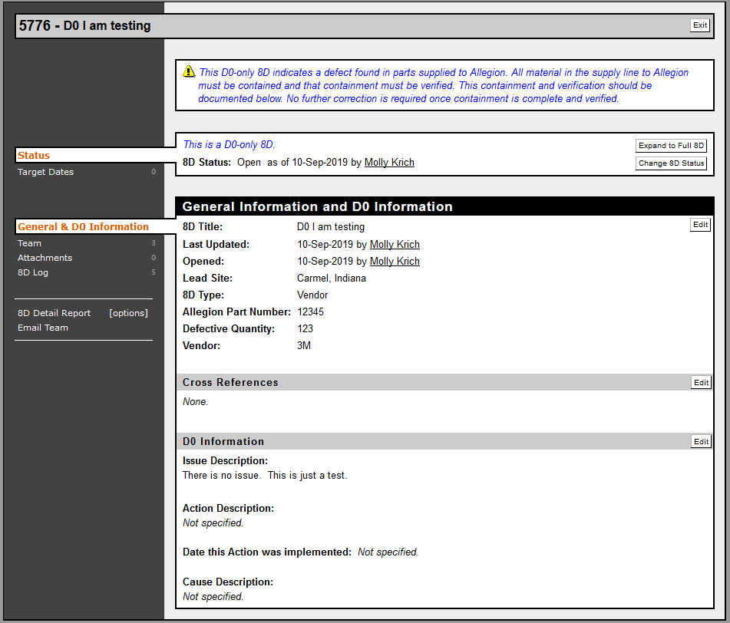
Yalnız D0 8D'ler
Resmi bir problem çözme gerekmez.
Satıcılar şüpheli stokları içeride ve SOMI'de bulundurmakla yükümlüdür ve Allegion'a başka HİÇBİR kusurlu ürün gönderilmemesini sağlar.
Sınırlama durumunu "Ekler" ve / veya "İşlem Açıklaması"nda belgeleyin.
Düzenlenebilir formu açmak için ‘Düzenle’yi tıklayın ve ardından değişikliklerinizi tamamladıktan sonra‘ Kaydet ve Geri Dön’ü tıkladığınızdan emin olun (bir sonraki slayttaki ekran resimlerine bakın).

Slide 8
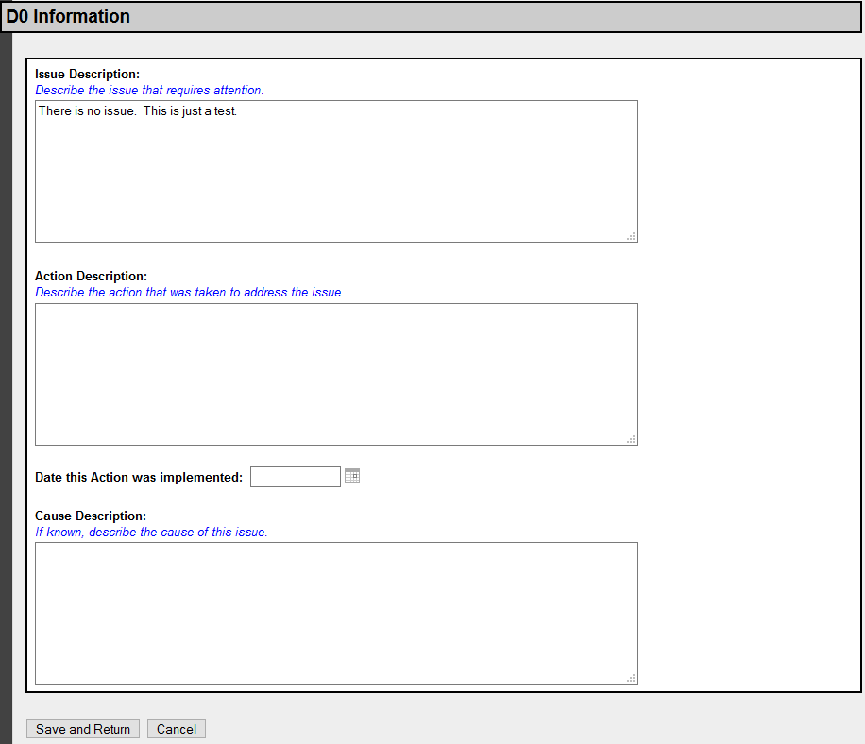
Yalnız D0 8D'ler
Unutmayın:
Satıcılar şüpheli stokları içeride ve SOMI'de bulundurmakla yükümlüdür ve Allegion'a başka HİÇBİR kusurlu ürün gönderilmemesini sağlar.
İşlem Açıklaması Ekleme
Metni uygun kutulara girin.
Tamamlandığında ‘Kaydet ve Geri Dön’ü tıklayın.
Not: Bu biçim ("Düzenle" - "Kaydet ve Geri Dön"), tüm PRISM 8D güncellemelerinde aynı veya benzer olacaktır.

Slide 9
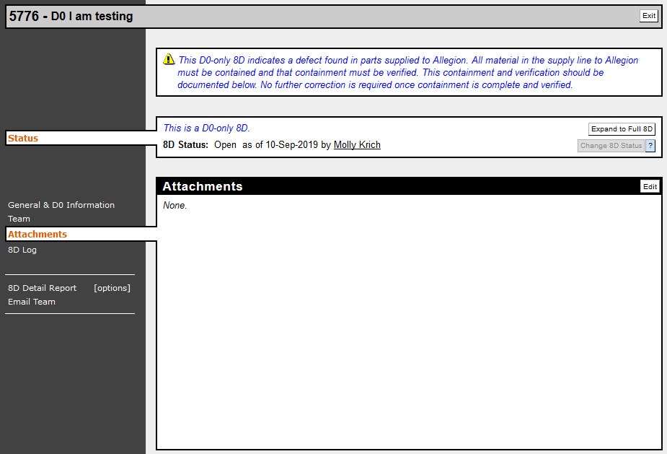
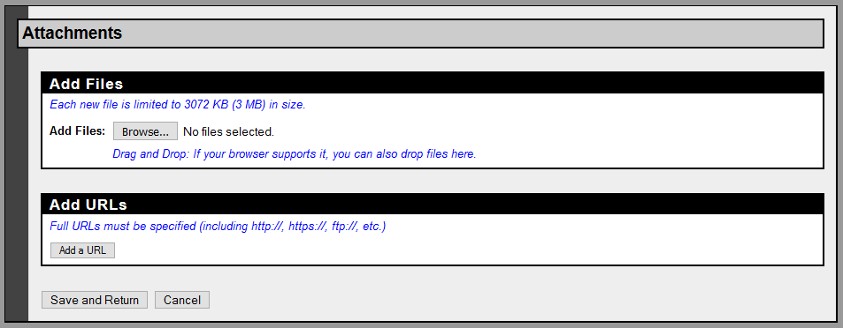
Yalnız D0 8D'ler
Unutmayın:
Satıcılar şüpheli stokları içeride ve SOMI'de bulundurmakla yükümlüdür ve Allegion'a başka HİÇBİR kusurlu ürün gönderilmemesini sağlar.
Ekleri İlave Etme
Ekler ekranını aşağıda gösterildiği gibi açmak için ‘Düzenle’yi tıklayın. Tüm format türleri kabul edilir.
Tüm ekler yüklendiğinde ‘Kaydet ve Geri Dön’ü tıklayın.

Slide 10
Full 8D'ler
D0 - D2'deki bilgilerin doğru ve ayrıntılı olmasından Allegion sorumludur.
Satıcılar her adımdaki ayrıntıları doldurmak ve belgelendirmekten sorumludur - D3 - D8.
8D'nin D Adım Durumu değiştirilerek 8D, “D8 ile Tamamla” olarak işaretlenmelidir.
Bu, 8D'nin zamanında olması için durumun “D2 ile tamamla” olarak değiştirildiği tarihten itibaren 60 gün içinde yapılmalıdır.
Bu gereklilik, Allegion’ın Kalite - Uygun olmayan malzeme bölümünde Global Tedarikçi Gereksinimleri El Kitabında da belirtilmiştir.
Allegion Tedarikçi Portalı'nda Global Tedarikçi Gereksinimleri El Kitabı
Resimler ve dosyalar sisteme eklenebilir.
Her adım tamamlandığında, tedarikçi D-Adımı durumunu buna göre güncellemelidir, böylece 8D'nin şu anda süreçte nerede olduğu her zaman net olacaktır.

Slide 11
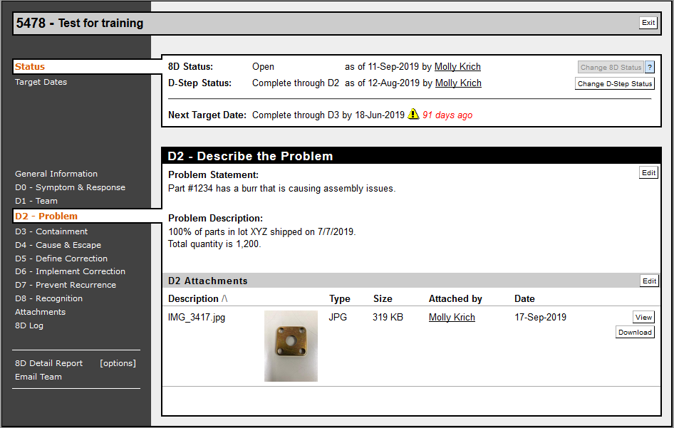
Full 8D'ler
Allegion bilgileri – D0 ila D2
Şu anda 8D ekibine atanan kişileri görmek için "D1"i tıklayın. Tedarikçi ekipte farklı veya ilave kişiler istiyorsa, 8D'yi düzenleyen Allegion kişisiyle iletişime geçin
Allegion'un bulduğu sorunun ayrıntılarını görmek için "D2"yi tıklayın.

Slide 12
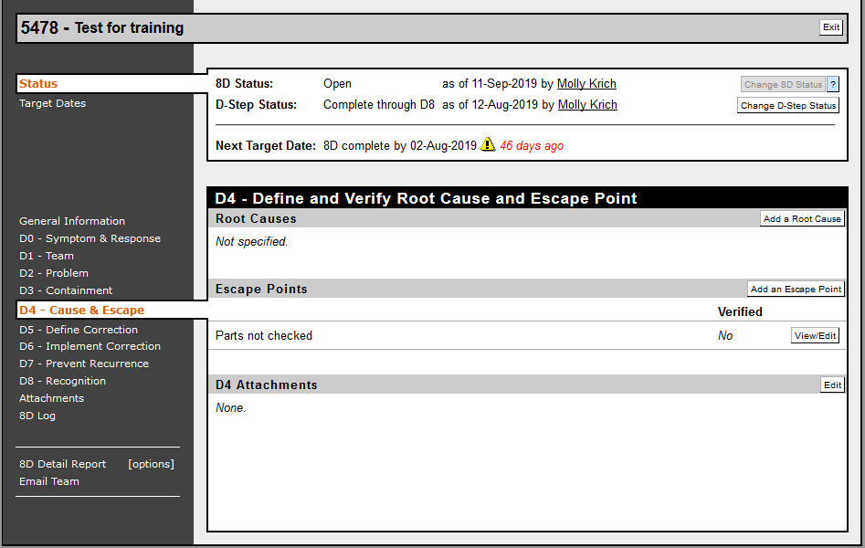
Full 8D'ler
Tedarikçi, soldaki menüde güncellemek istediğiniz adıma tıklayarak D3 - D8 bölümlerini uygun şekilde günceller

Slide 13
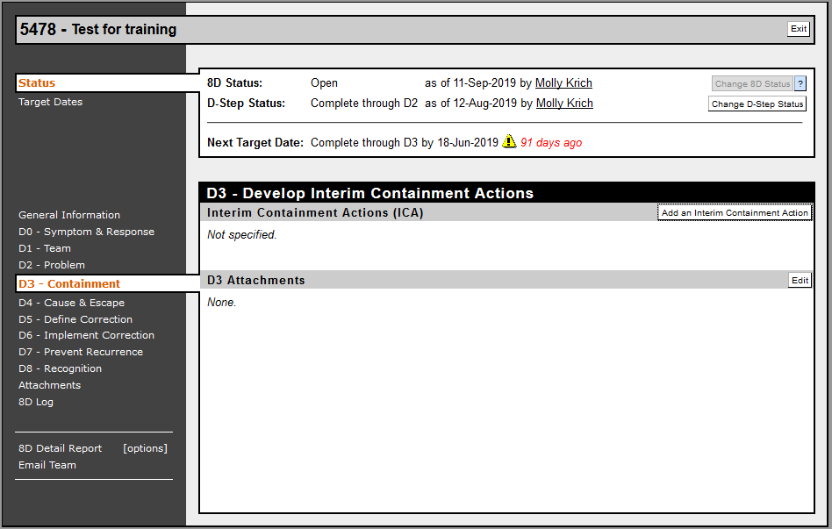
Full 8D'ler
D3 - 8D'lerin tamamı için sınırlama olmalıdır.
"Ara Sınırlama Eylemi Ekle" yi tıklayın

Slide 14
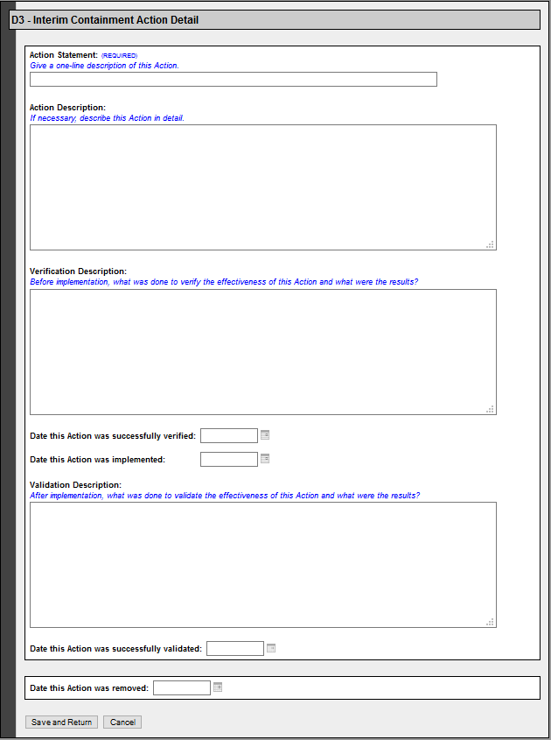
Full 8D'ler
Tüm sınırlama eylemlerini belgeleyin.
Miktar, yöntem ve tarih gibi detaylar gereklidir.

Slide 15
Full 8D'ler
D4 – D6: D4 – D6 adımları için HEM sorunun temel sebebi HEM DE kusurlu ürünün tesisinizden çıkma sebebine dair en az bir giriş gereklidir.
Düzenlenebilir formları açmak için "Temel Neden Ekle" veya "Bir Çıkış Noktası Ekle" yi tıklayın.
Önceki girişler daha ayrıntılı görüntülenebilir veya ‘Görüntüle/Düzenle’ tıklanarak düzenlenebilir.

Slide 16
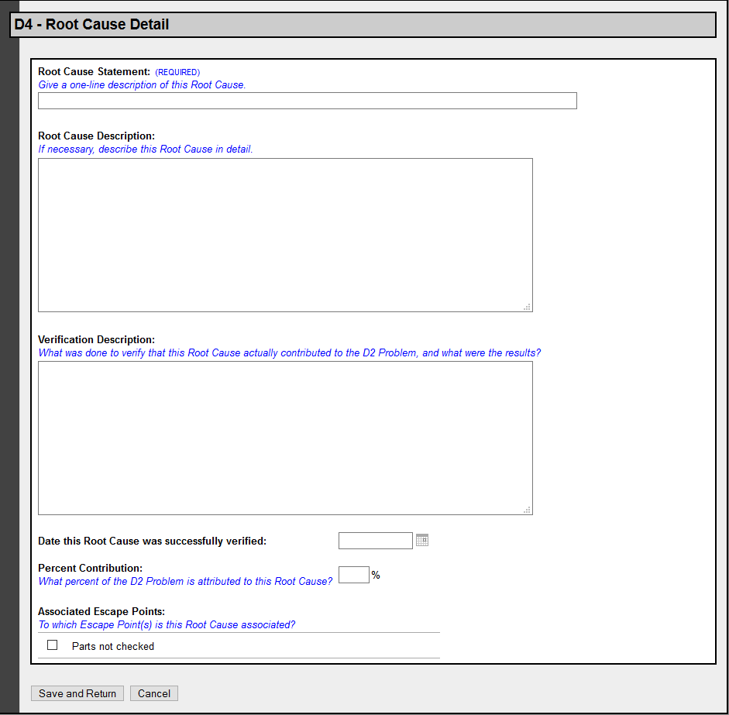
Full 8D'ler
Düzenlenebilir forma girdikten sonra, her bir temel neden ve her bir çıkış nedeni için mümkün olduğunca fazla ayrıntı ekleyin.
Güncellemeler tamamlandığında ‘Kaydet ve Geri Dön’ü tıkladığınızdan emin olun.
NOT – Tüm uygulama ve doğrulama eylemleri için tarihler gereklidir.

Slide 17
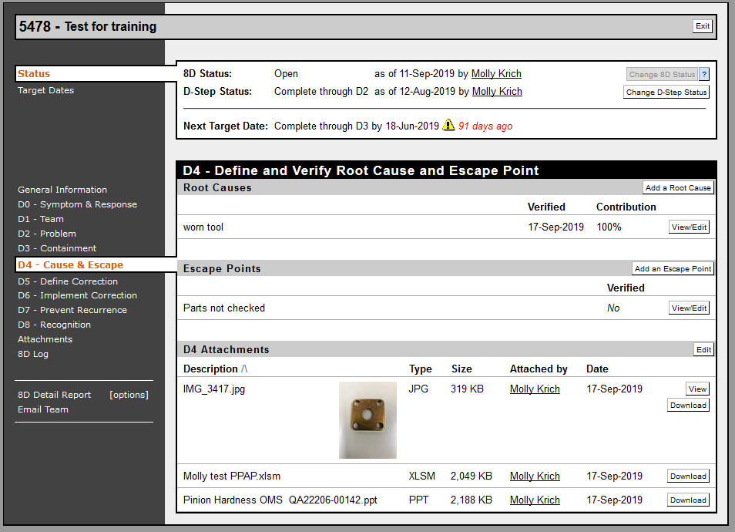
Full 8D'ler
Ekleri gerektiği gibi ekleyin
Ekler her bir D-Adımına veya sol taraftaki menüdeki Ekler bölümlerine eklenebilir.
Bunlar resim, belge, kontrol planları vb. olabilir.
Düzeltici önlemlerin açıklanmasına ve GÖSTERİLMESİNE yardımcı olacak her şey ve her tür belge eklenebilir.

Slide 18
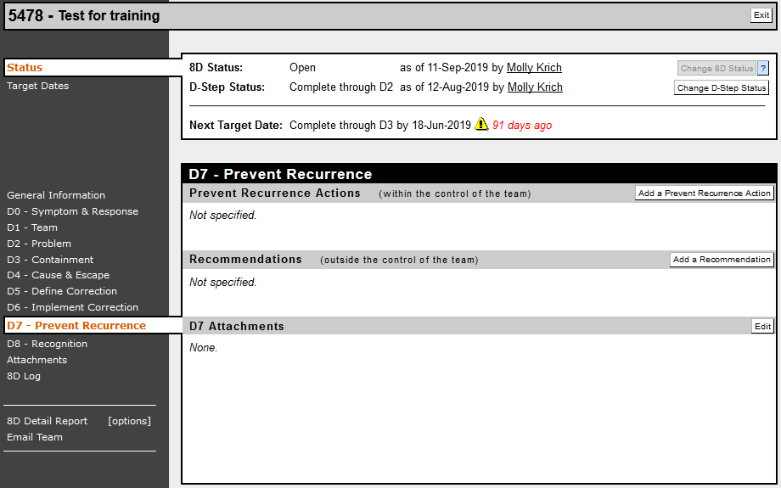
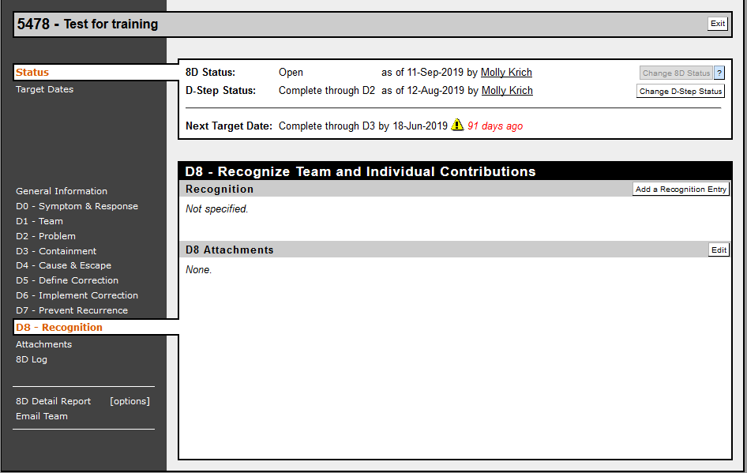
Full 8D'ler
D7 ve D8'i unutmayın.

Slide 19
Full 8D'ler
Her zaman 8D'nin mevcut durumunu göstermek için Her adım tamamlandıktan sonra D-Adımı Durumunu güncelleyin.
"D Adımı Durumunu Değiştir"i tıklayın

Slide 20
Full 8D'ler
Açılır menüden, geçerli işlem ve 8D'ye yüklenen bilgilere göre uygun durumu seçin
Ayrıca seçenek kutularını da kullanabilirsiniz:
Bu işlemi 8D Ayrıntı Raporunda görüntüleyin (önerilir)
8D ekibinin tamamına bir e-posta göndermek için PRISM'i kullanın (özellikle D adımı durumu ‘D8 ile Tamamla’ olarak güncellendiğinde önerilir
Ve her zaman olduğu gibi - "Kaydet ve Geri Dön"e tıklayın

Slide 21
Full 8D'ler
Tedarikçi, D-Step durumunu 'D8 ile tamamla' olarak güncelledikten sonra, 8D içindeki bilgileri incelemek ve tamamlandı olarak işaretlemek veya tedarikçiden daha fazla bilgi istemek Allegion'un sorumluluğundadır.

Slide 22
Full 8D'ler
NOTE – E-posta ekibi işlevi
"E-posta Ekibi" ni tıkladığınızda, PRISM sistemi 8D'yi baz alarak otomatik olarak tüm ekibe bir e-posta gönderimi başlatacaktır.
E-posta ayrıca PRISM içinde saklanabilir ve kayıt tutma amacıyla 8D günlüğünde gösterilebilir.

Slide 23
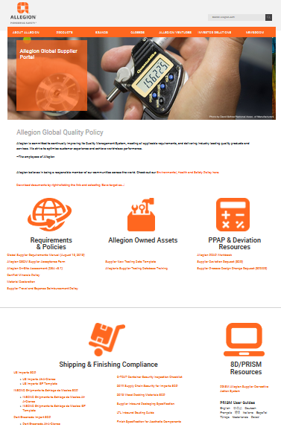
Kaynaklar - Tedarikçi Portalındaki Kullanım Kılavuzları
Allegion’un Tedarikçi Portalı Bağlantısı
https://www.allegion.com/corp/en/footer/policies/supplier-portal.html
Notes:
Tedarikçi web portalında, İngilizce, Çince, Almanca, Fransızca, Hintçe, İtalyanca, İspanyolca ve Türkçe
Kılavuzlar, yerel dillerde açıklamalar içeren ekran görüntülerini gösterir

Slide 24
Mevcut Allegion PRISM Yöneticileri Mike Bellis (317) 703-5412 michael.bellis@allegion.com Molly Krich (805) 915-9959 molly.krich@allegion.com

Slide 25
Rev 2 – 9/17/2019 güncellenmiş ekran görüntüleri ile .pdf biçiminden dönüştürüldü Kay 3 – 1/14/2020 ALLE yönetici iletişim bilgileri güncellendi tedarikçi portalı bilgileri güncellendi

